Slide 1
目录
实验平台介绍
vivado简介
vivado安装教程
vivado使用教程
page 1

Slide 2
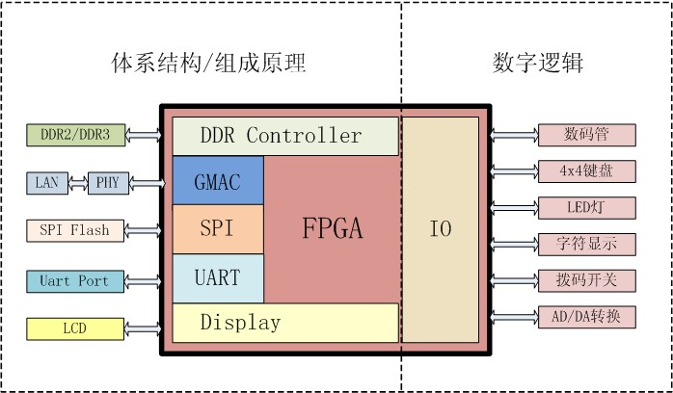
实验平台介绍
实验箱软硬件结构图
page 2

Slide 3
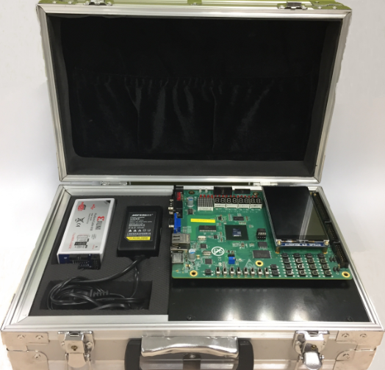
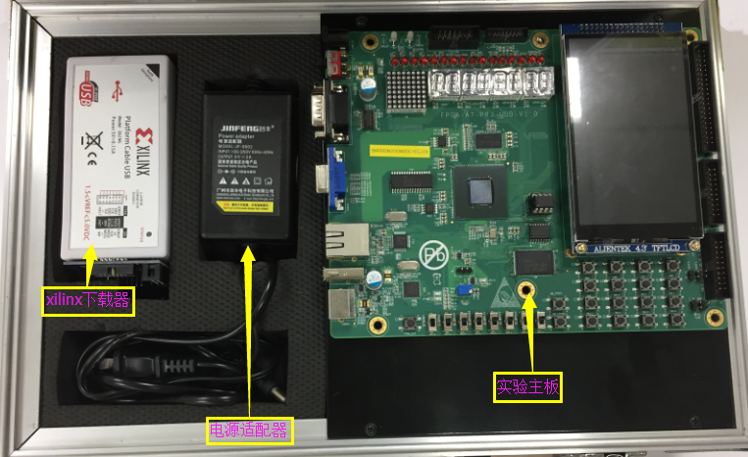
实验平台介绍
实验箱实物图
page 3

Slide 4
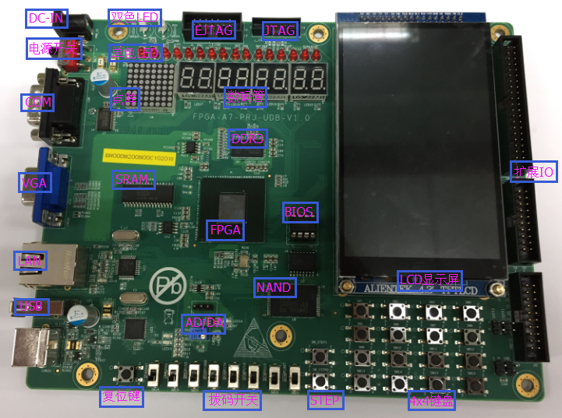
实验平台介绍
接口器件 | 描述 | 数量
FPGA | XILINX XC7A200T | 1
JTAG | FPGA调试接口 | 1
EJTAG | FPGA调试接口 | 1
内存 | 片内集成硬件内存控制器，DDR3，128MB | 1
网口 | 100M-RJ45 | 1
SPI | 外挂flash 用于作为操作系统启动rom | 1
UART | 串口 | 1
LCD | 数字RGB接口，外挂LCD显示屏 | 1
数码管 | 7段LED数码管 | 8
按键 | 4x4矩阵键盘 | 16
LED |  | 18
拨码开关 |  | 8
验板硬件组成示意图
page 4

Slide 5
目录
实验箱硬件介绍
vivado简介
vivado安装教程
vivado使用教程
page 5

Slide 6
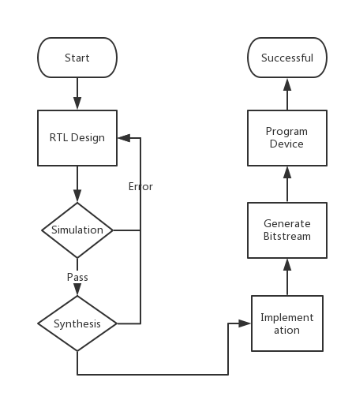
Vivado简介

Slide 7
目录
实验箱硬件介绍
vivado简介
vivado安装教程
vivado使用教程
page 7

Slide 8
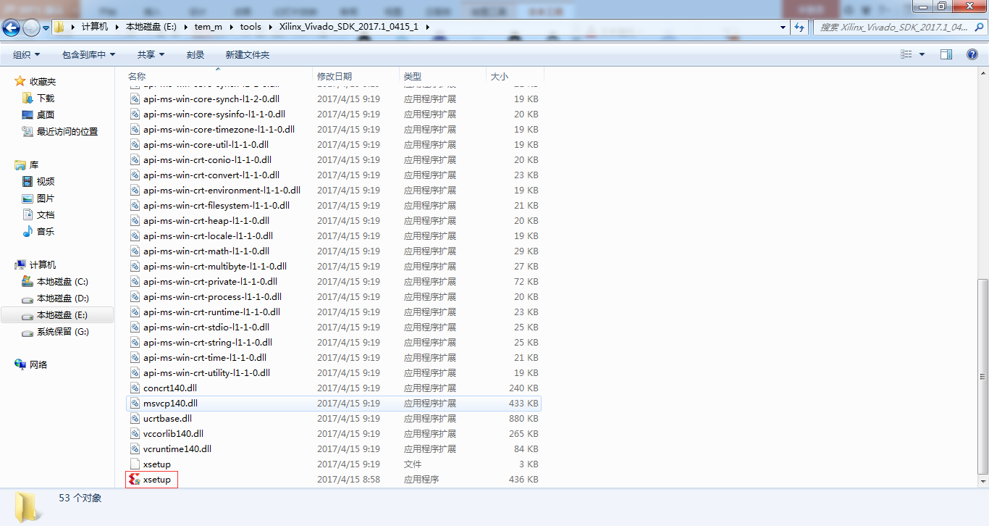
vivado安装教程
vivado安装文件包目录下选择xsetup.exe双击进行安装
page 8

Slide 9
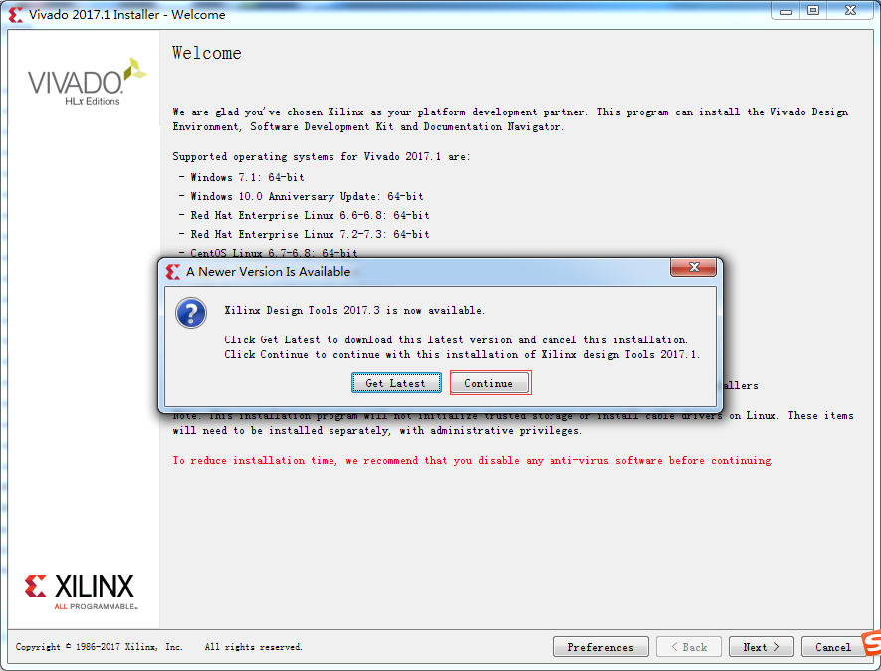
vivado安装教程
Welcome窗口选择continue，点击next进行下一步
page 9

Slide 10
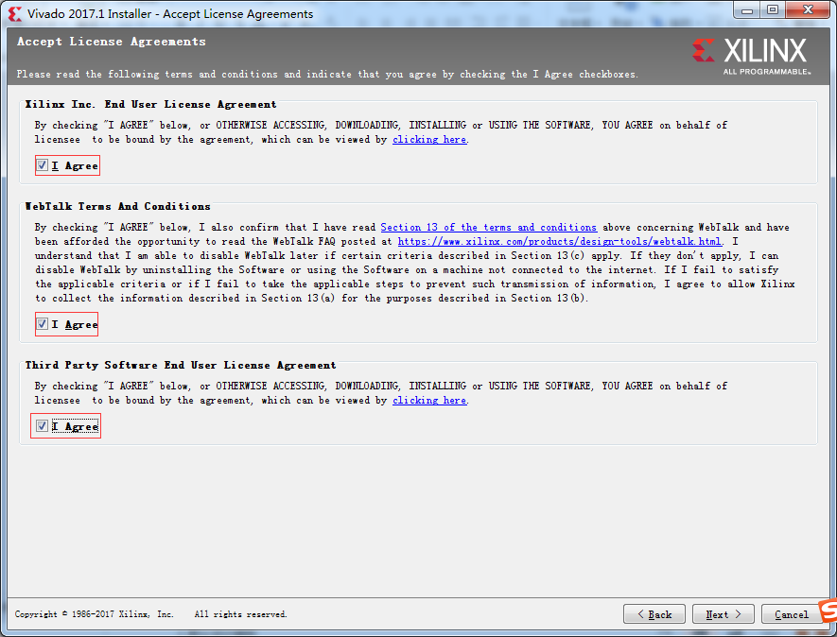
vivado安装教程
accept License Agreements串窗口中I Agree为全选中，点击next进行下一步
page 10

Slide 11
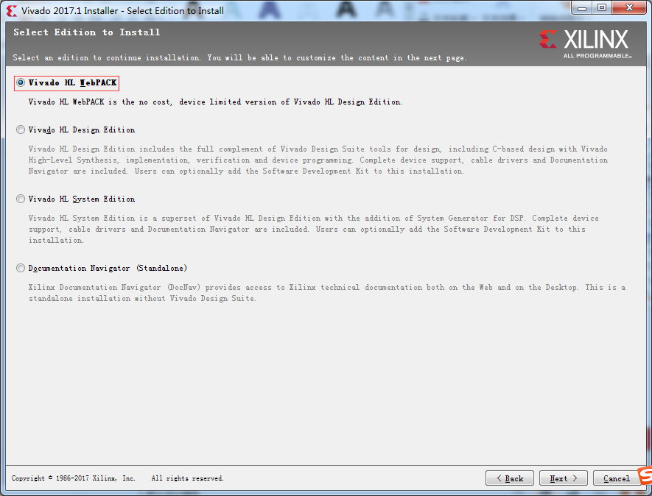
vivado安装教程
select Edition to Install窗口下选中vivado HL WebPACK,点击next进行下一步
page 11

Slide 12
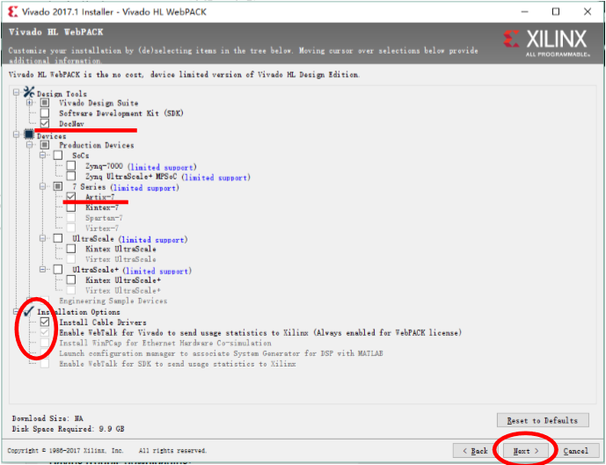
vivado安装教程
vivado HL webPACK窗口选择默认即可，选择next进行下一步
page 12

Slide 13
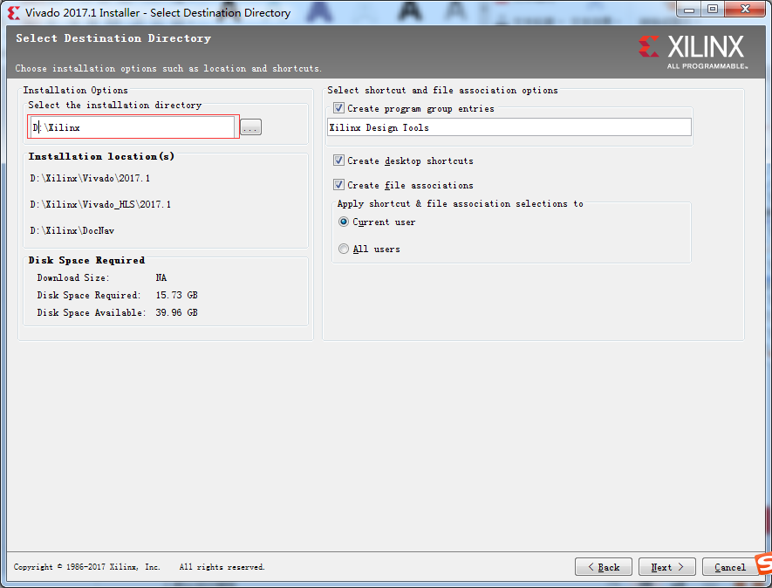
vivado安装教程
select Dextination Directory窗口选择安装目录，点击next进行下一步，弹出窗口选择yes
page 13

Slide 14
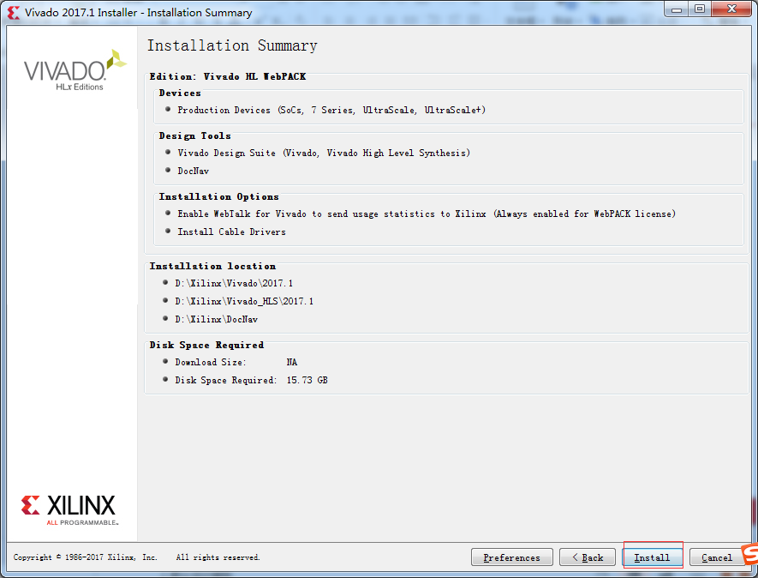
vivado安装教程
Installation Summary 窗口选择install进行安装
page 14

Slide 15
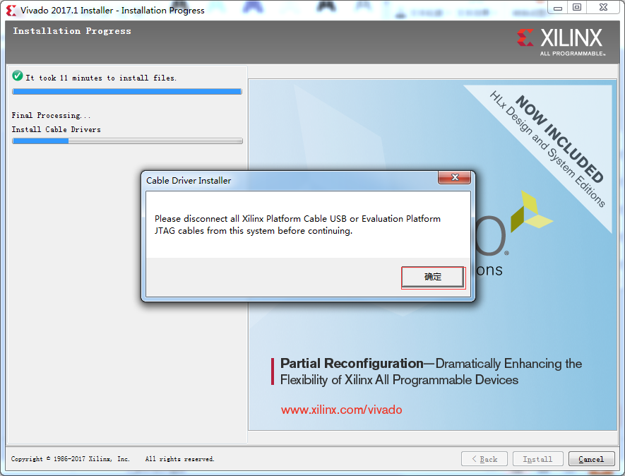
vivado安装教程
Installation Progress窗口安装过程中弹出窗口选择确定安装usb驱动，完成后在桌面就可以看到vivado2017图标，双击启动就可以使用了
page 15

Slide 16
目录
实验箱硬件介绍
vivado简介
vivado安装教程
vivado使用教程
page 16

Slide 17
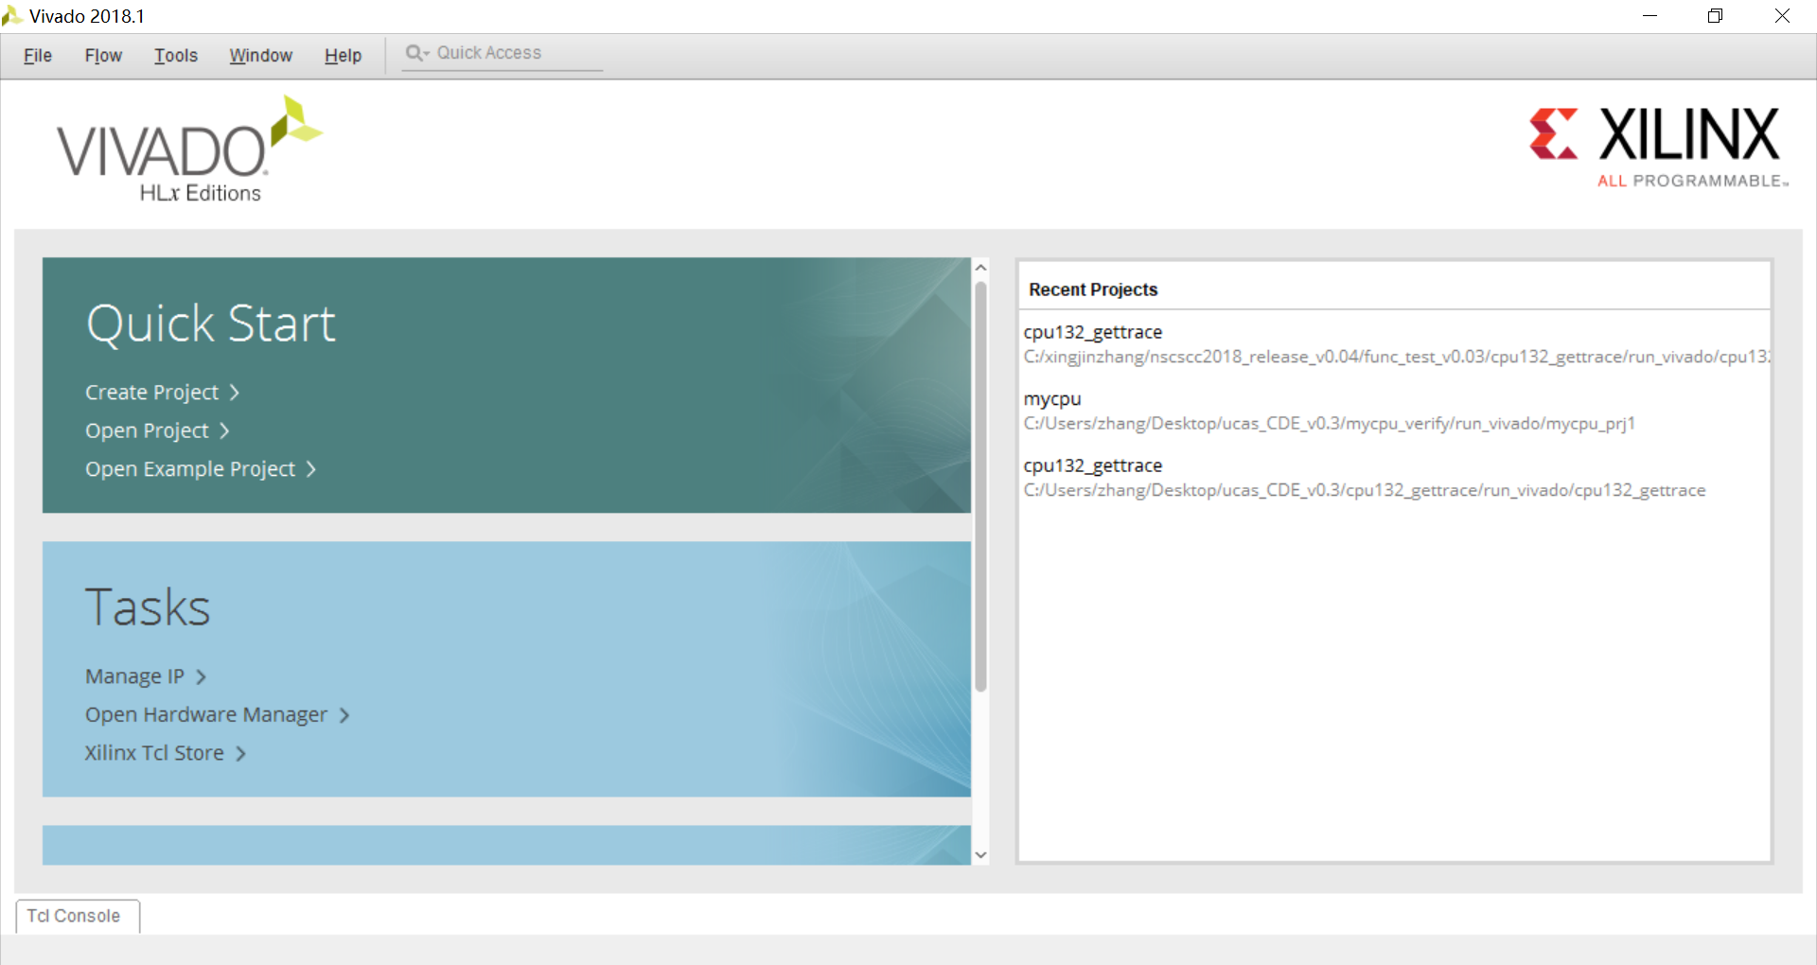
vivado使用教程
vivado主页面介绍
page 17

Slide 18
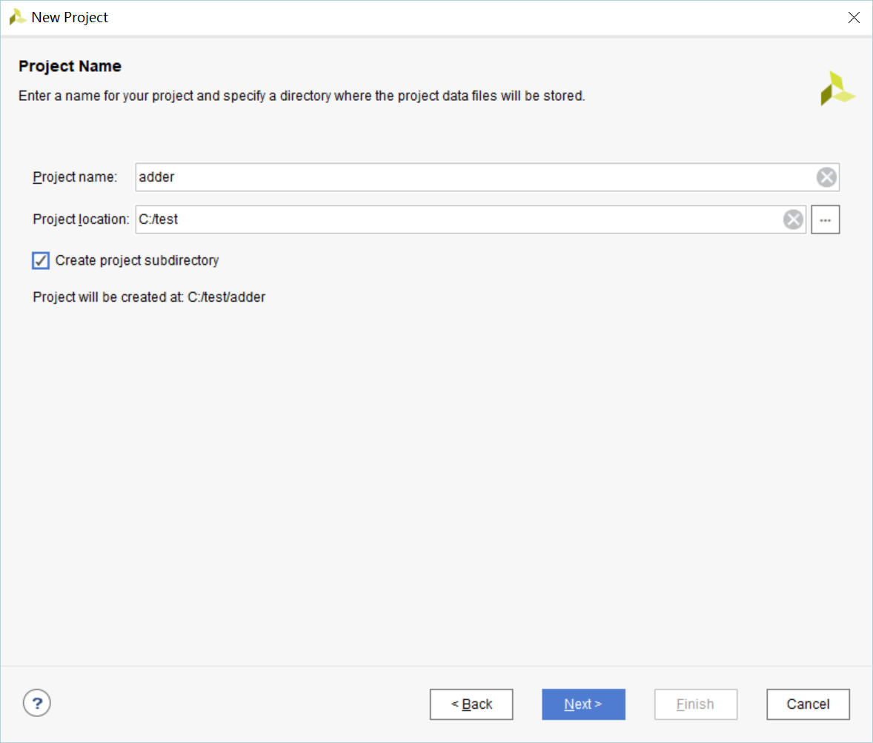
vivado使用教程
Project Name
page 18

Slide 19
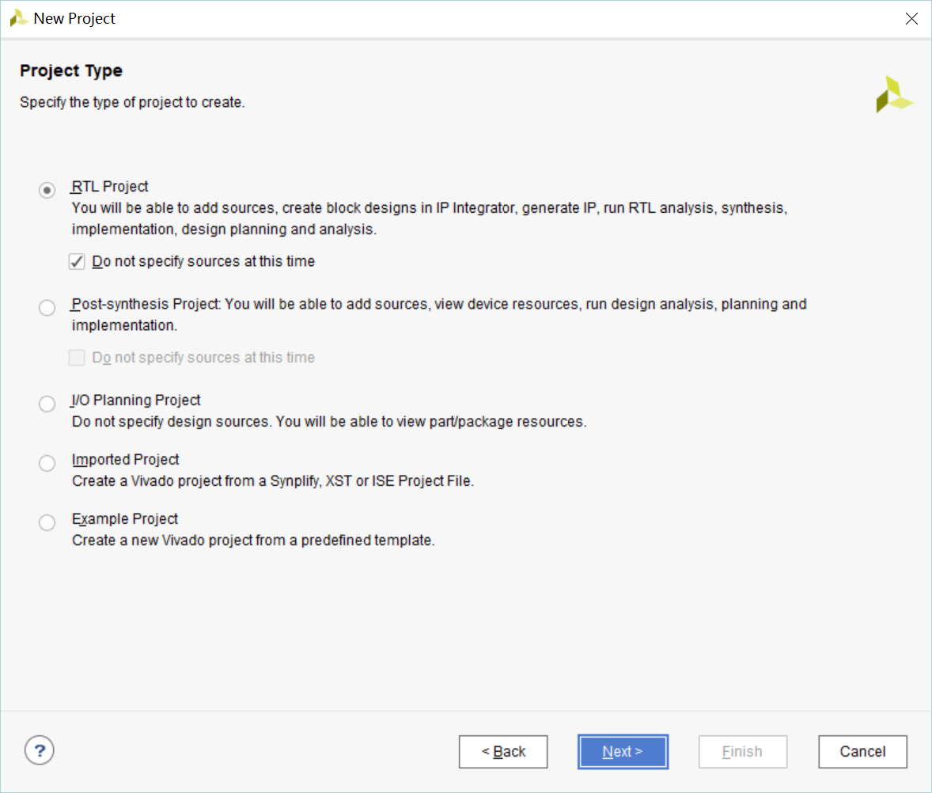
vivado使用教程
Project Type
page 19

Slide 20
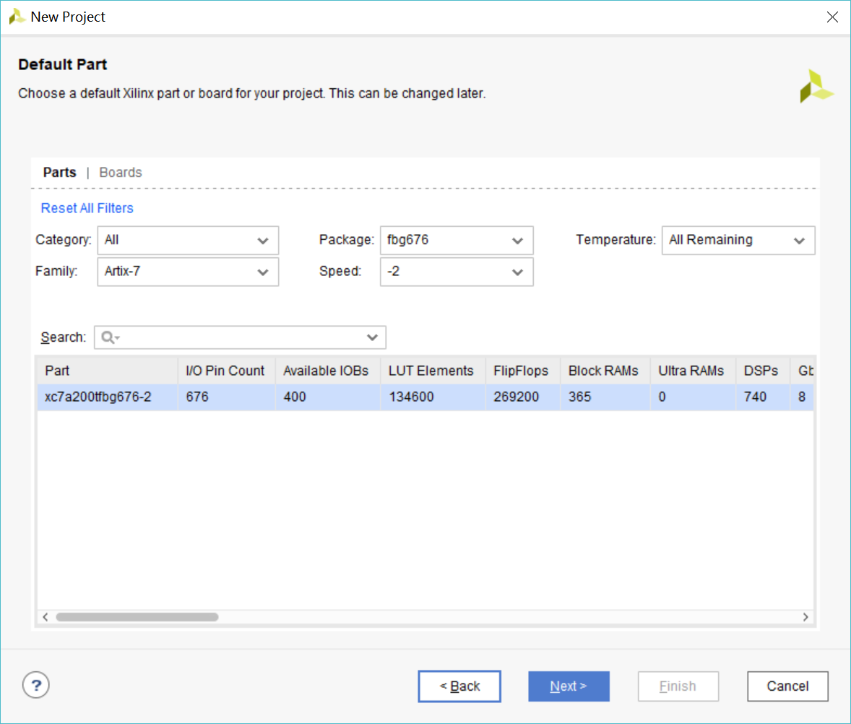
vivado使用教程
Default Part
page 20

Slide 21
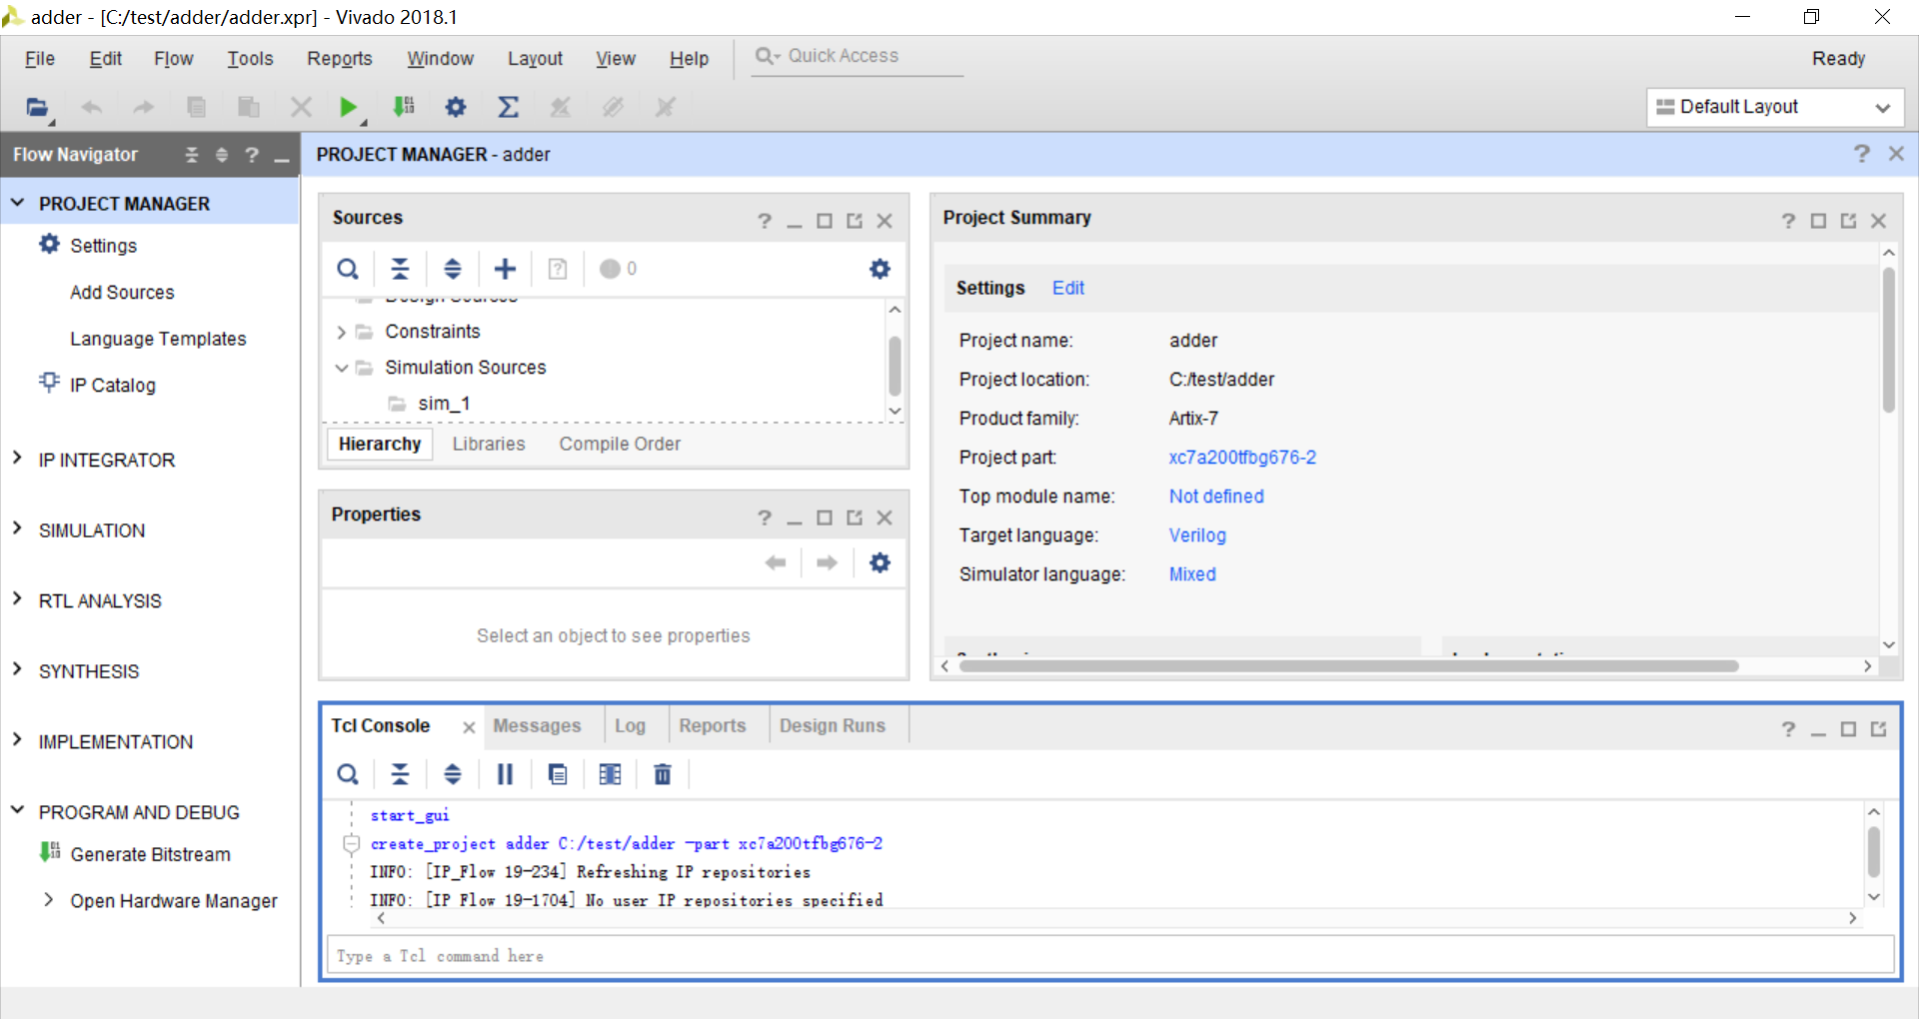
vivado使用教程
PROJECT MANAGER
page 21

Slide 22
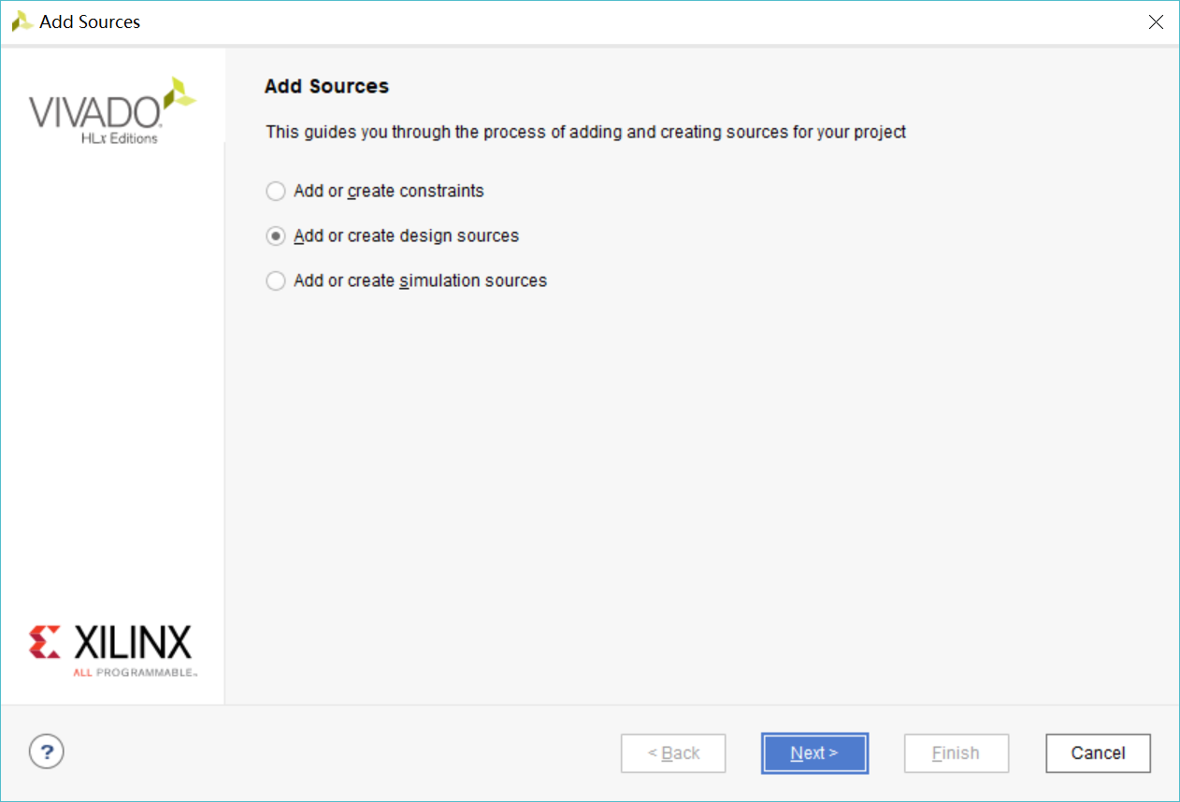
vivado使用教程
Add Sources
page 22

Slide 23
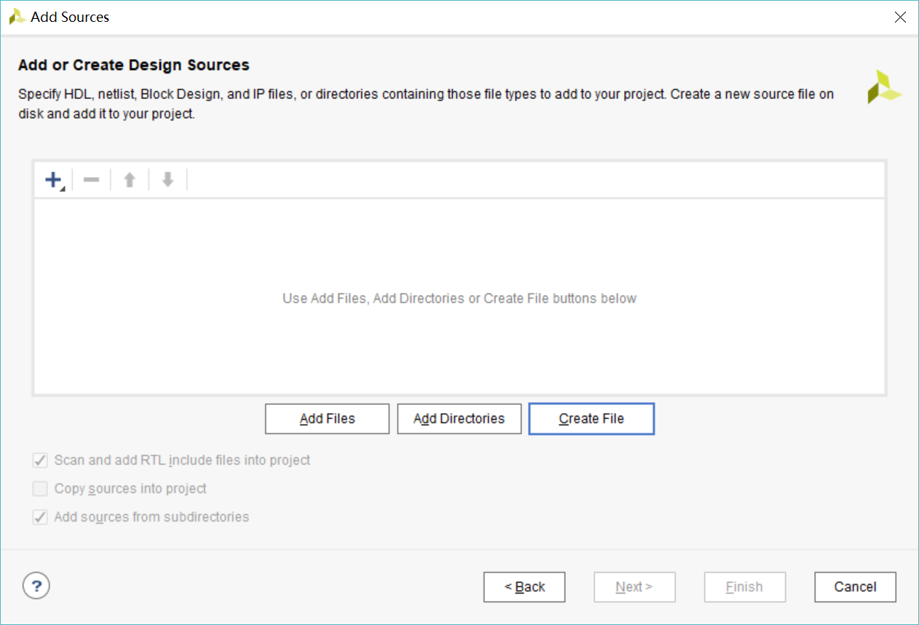
vivado使用教程
Add or Create Design Sources
page 23

Slide 24
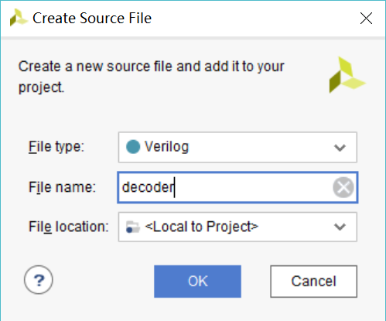
vivado使用教程
Add or Create Design Sources
page 24

Slide 25
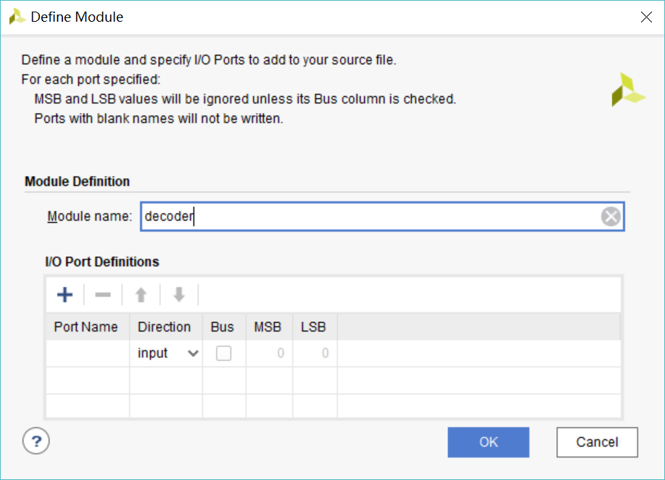
vivado使用教程
Define Module
page 25

Slide 26
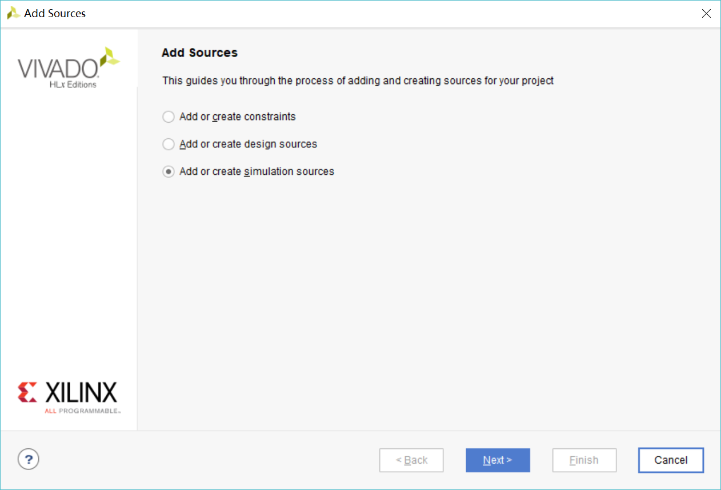
vivado使用教程
Add sources
page 26

Slide 27
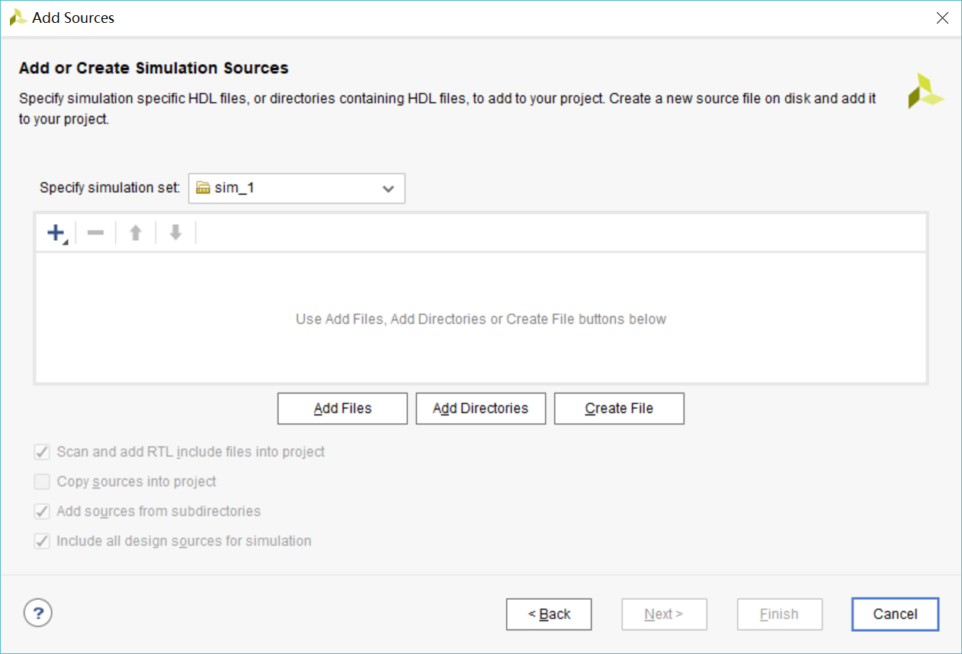
vivado使用教程
Add or Create Simulation Sources
page 27

Slide 28
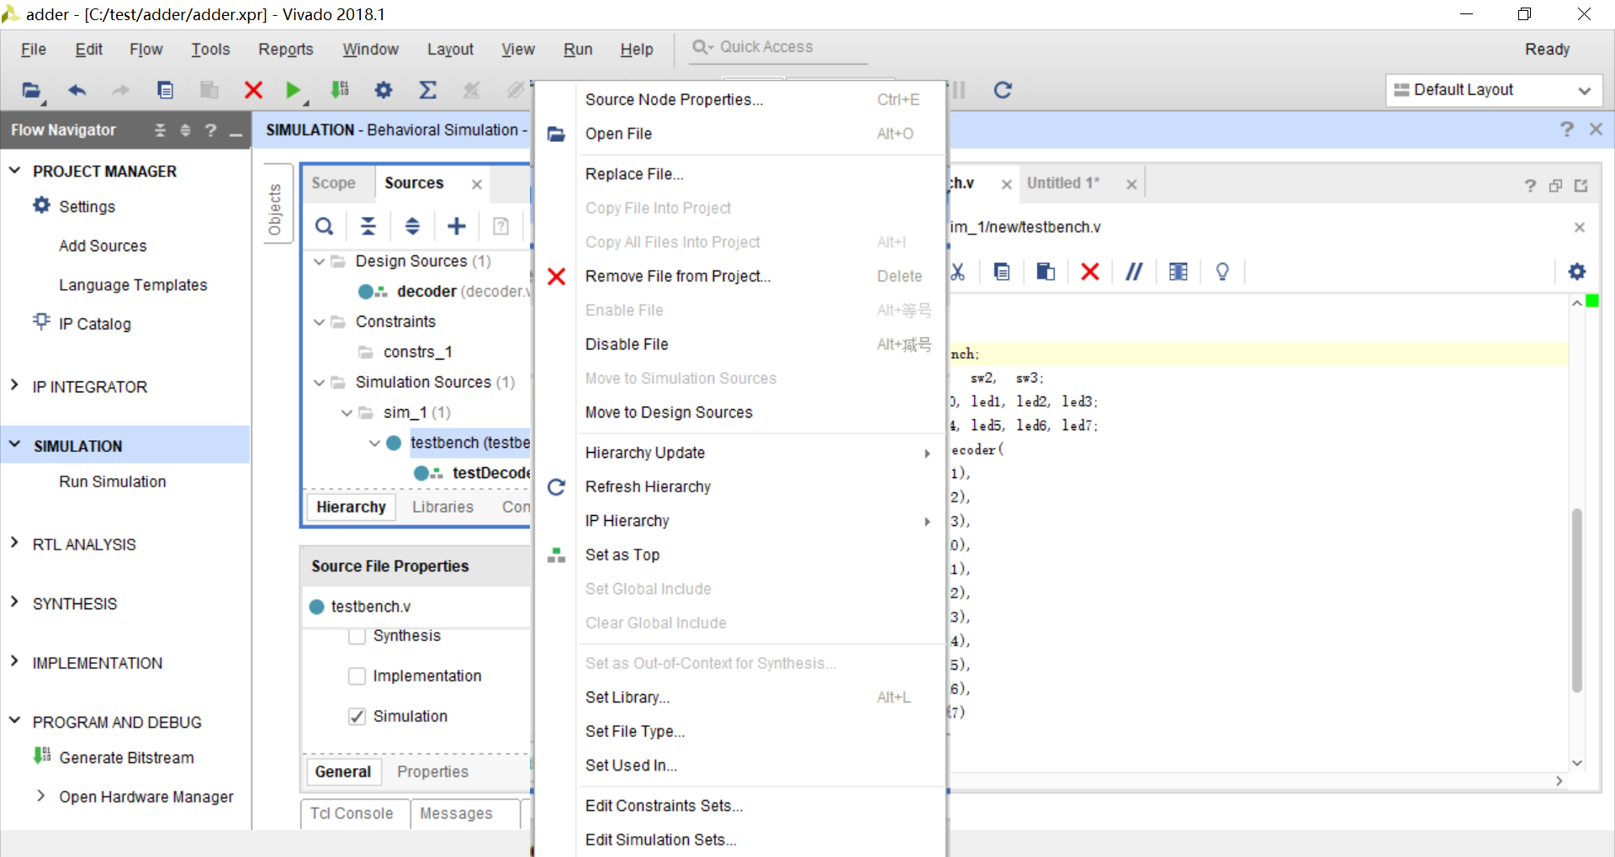
vivado使用教程
Set as Top
page 28

Slide 29
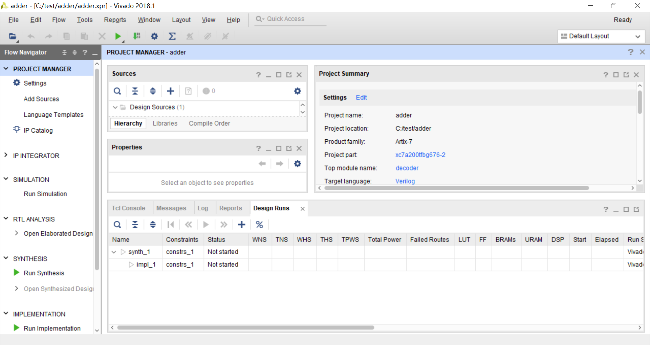
vivado使用教程
Run Simulation
page 29

Slide 30
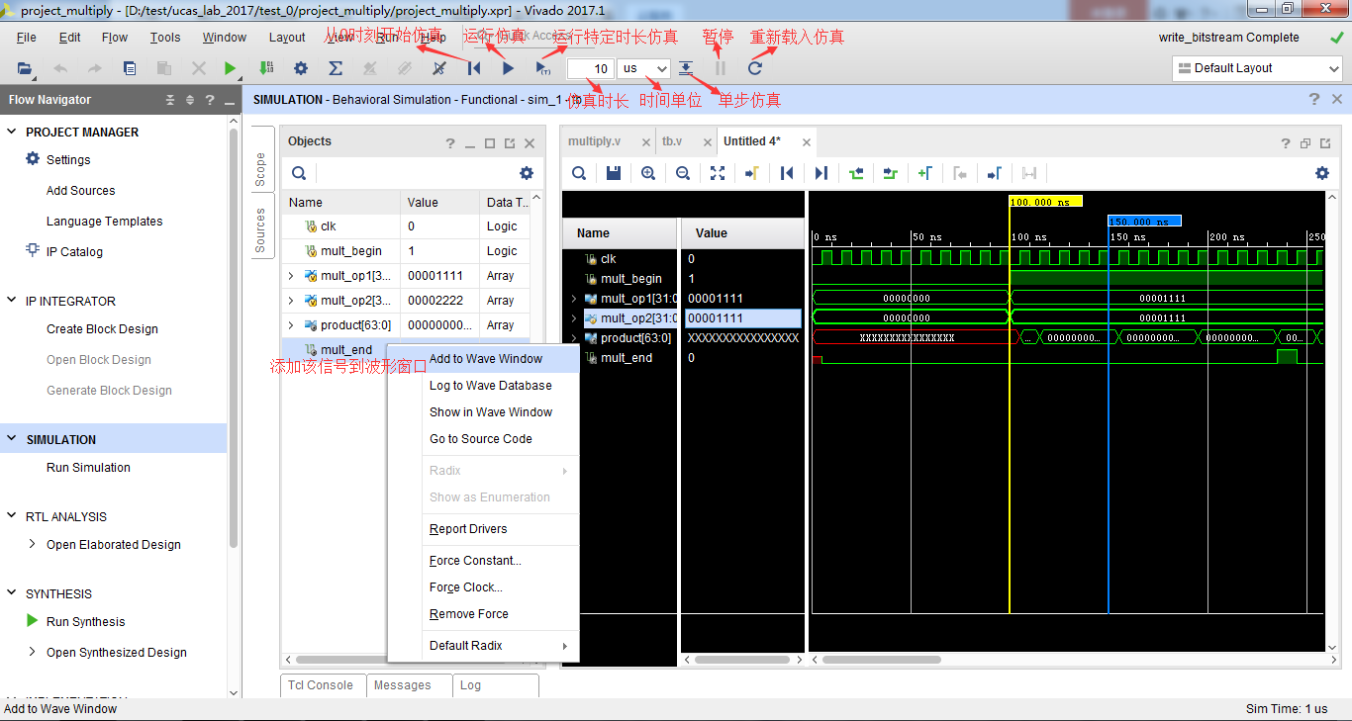
vivado使用教程
仿真主界面介绍
page 30

Slide 31
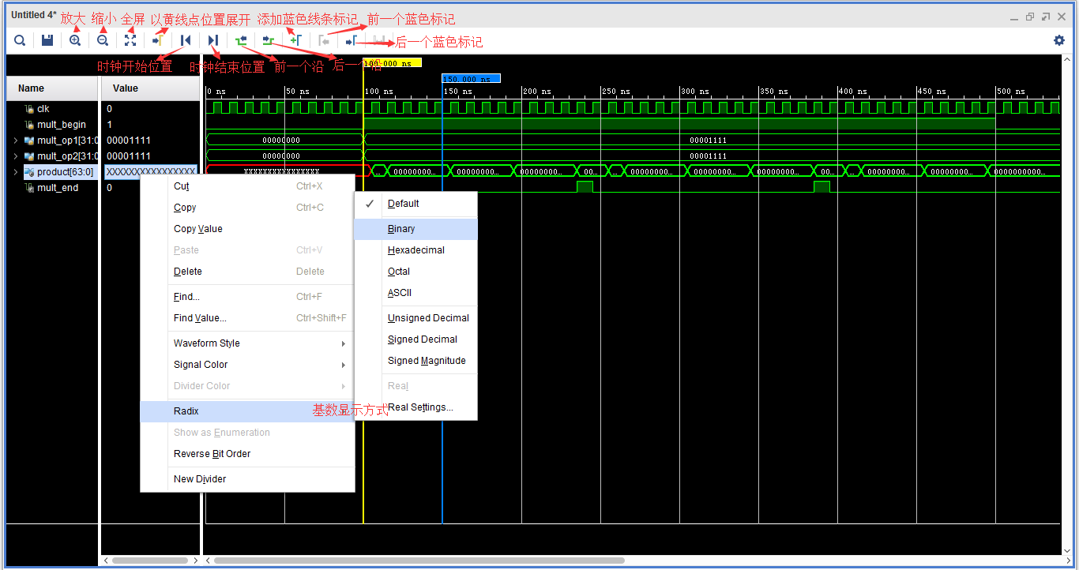
vivado使用教程
仿真操作界面介绍
page 31

Slide 32
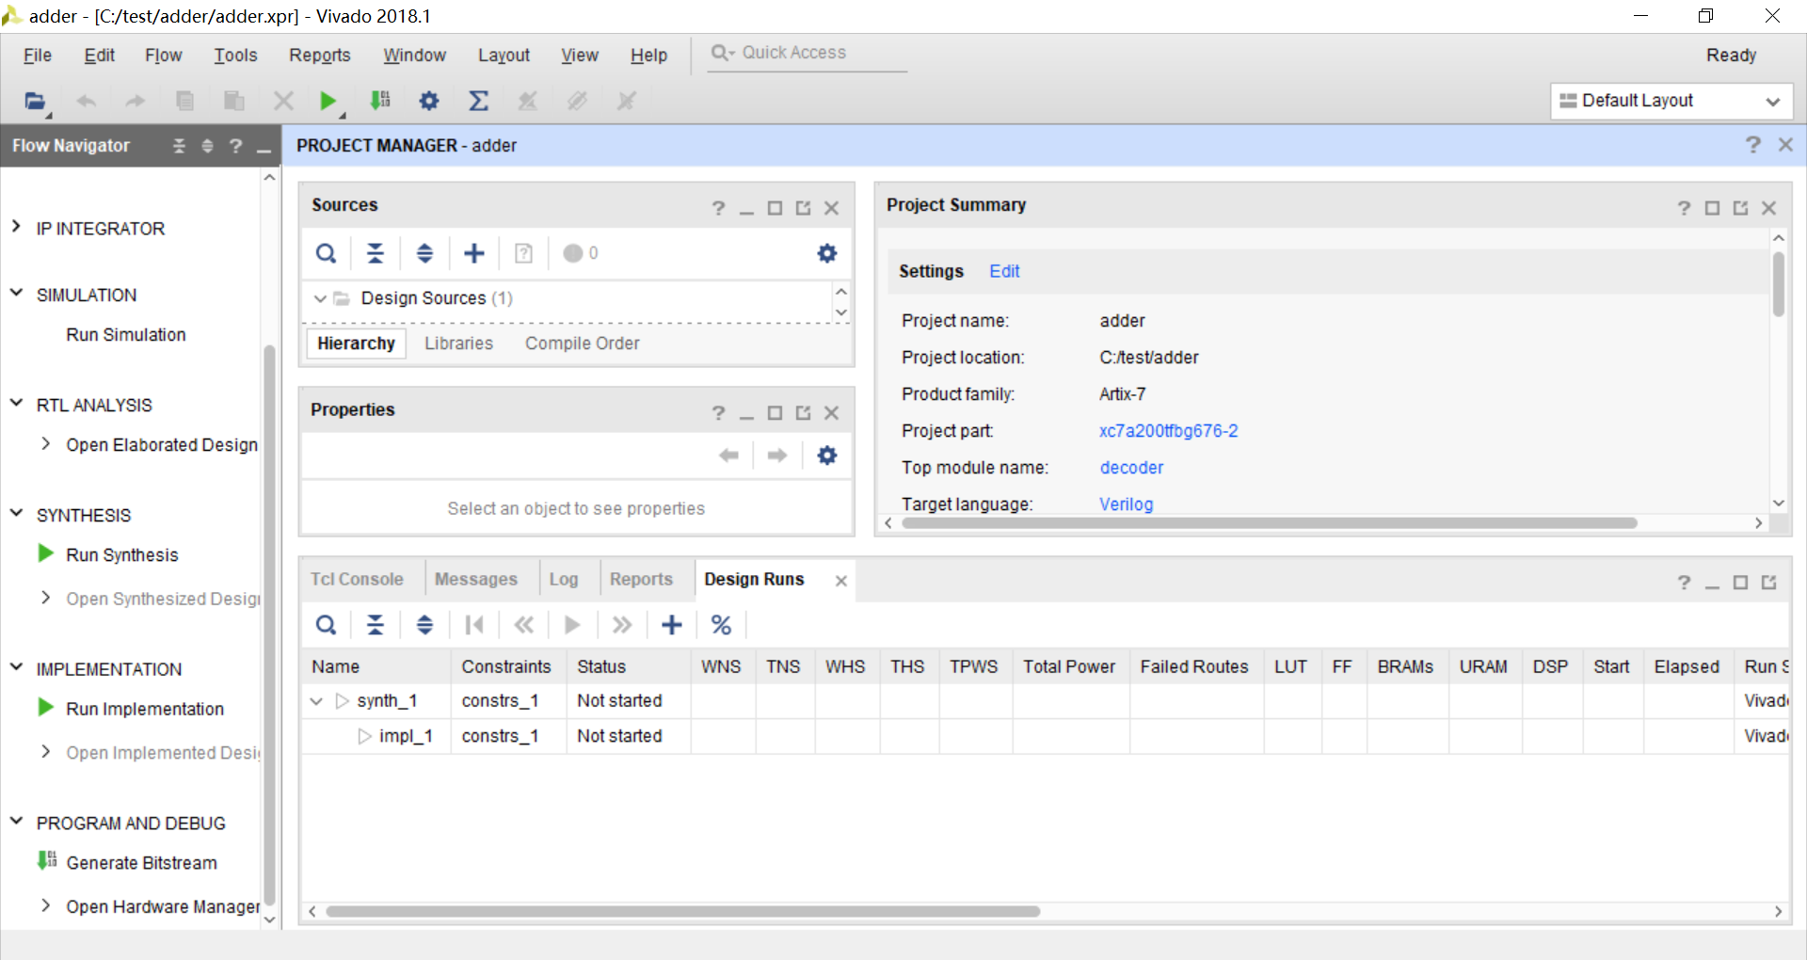
vivado使用教程
Run Synthesis
page 32

Slide 33
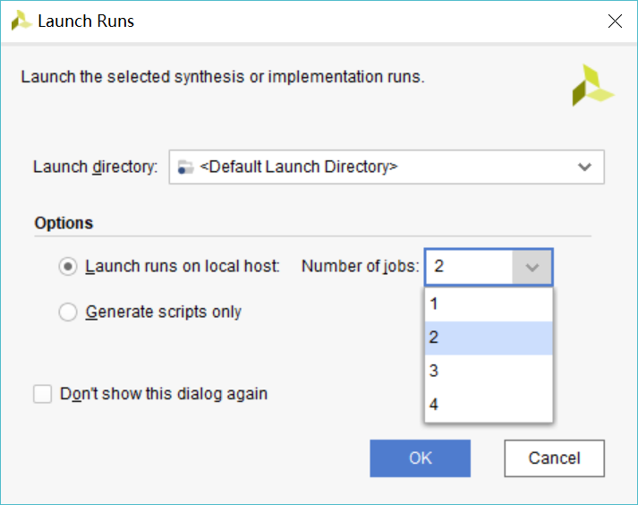
vivado使用教程
Launch Runs
page 33

Slide 34
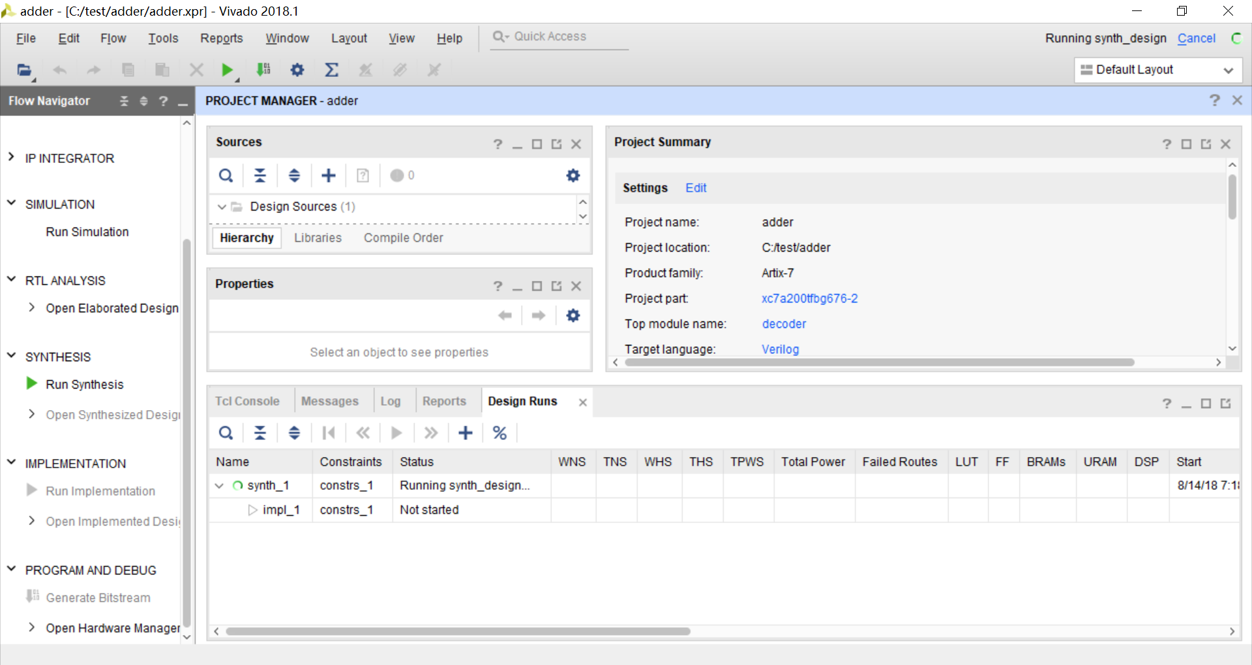
vivado使用教程
Running synth_design
page 34

Slide 35
vivado使用教程
Run Implementation
page 35

Slide 36
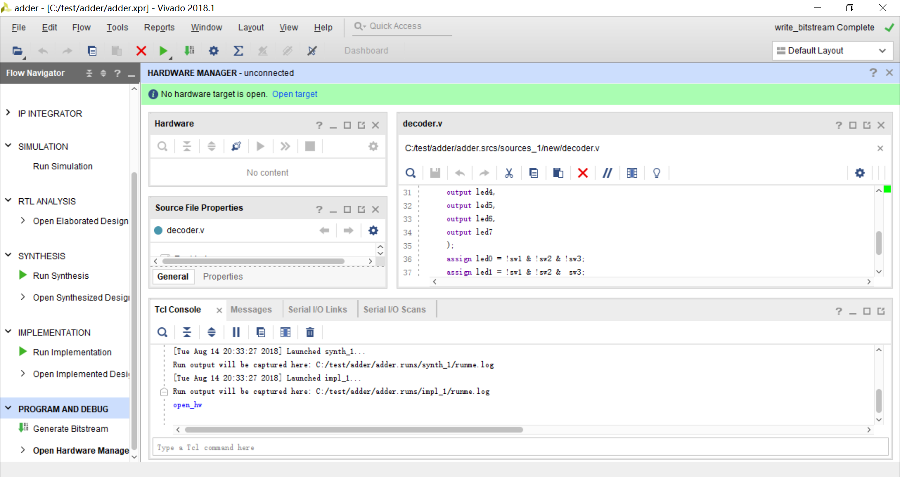
vivado使用教程
Generate Bitstream
page 36

Slide 37
vivado使用教程
Open Hardware Manager
page 37

Slide 38
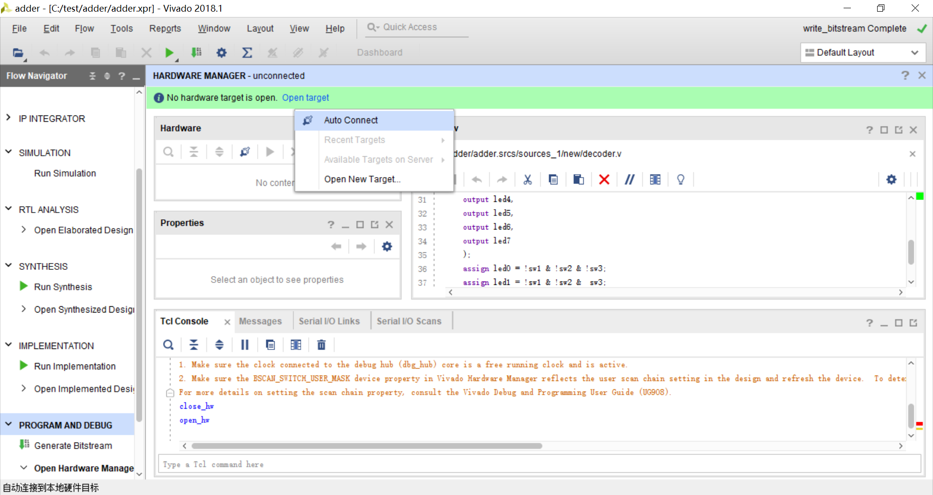
vivado使用教程
Open target
page 38

Slide 39
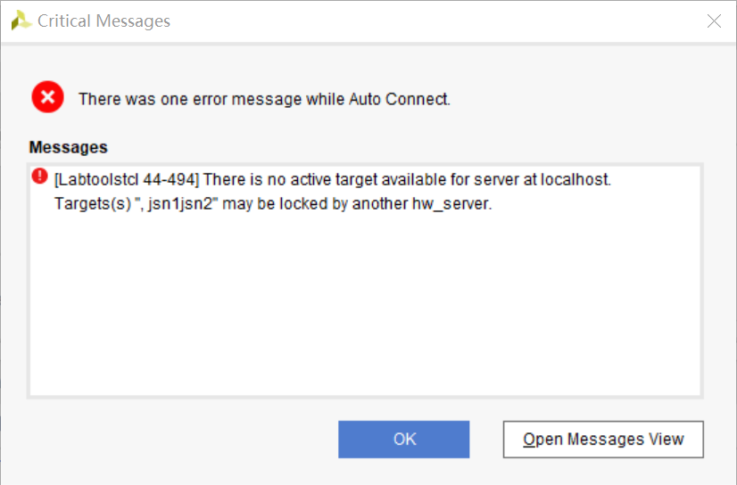
vivado使用教程
Error
在保证连接正常，驱动正常的情况下，总是出现如此错误，可以在 tcl console中
输入disconnect_hw_server，再次 auto connect 能够解决大部分的连接异常问题。
page 39

Slide 40
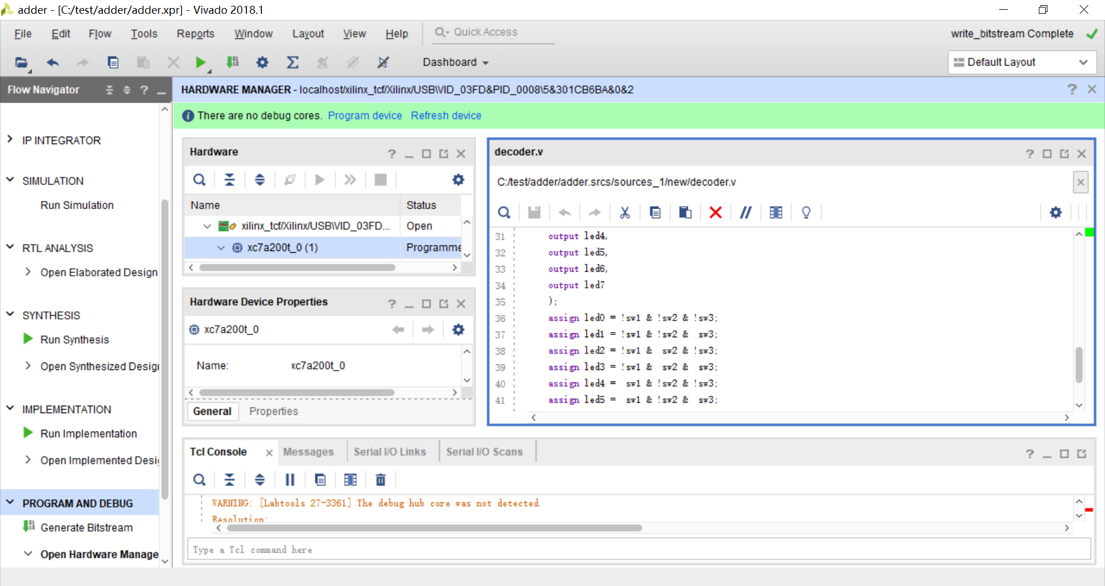
vivado使用教程
Program Device
page 40

Slide 41
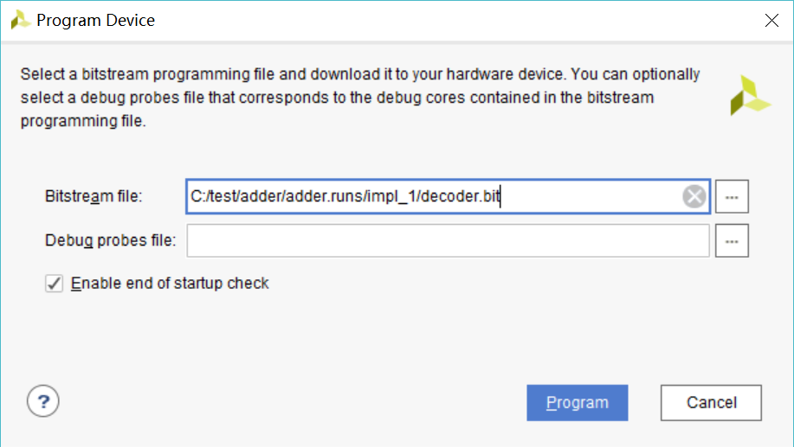
vivado使用教程
Program Device
page 41

Slide 42
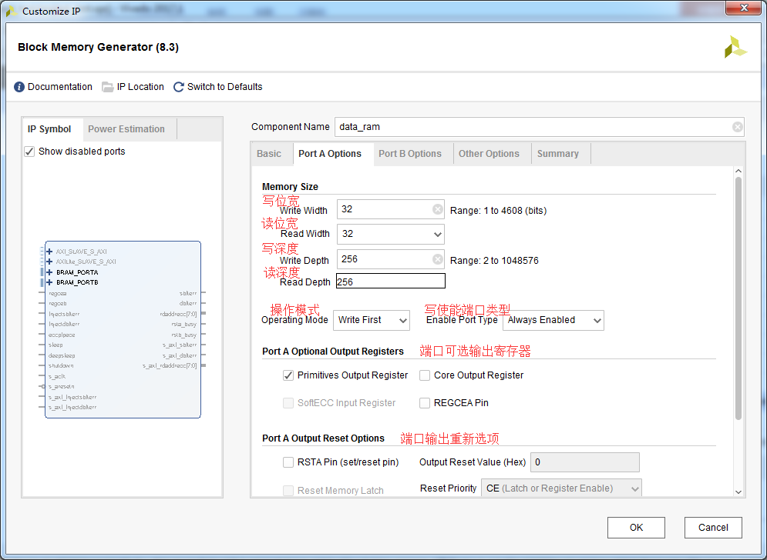
vivado使用教程
创建IP核、块存储器自定义
page 42

Slide 43
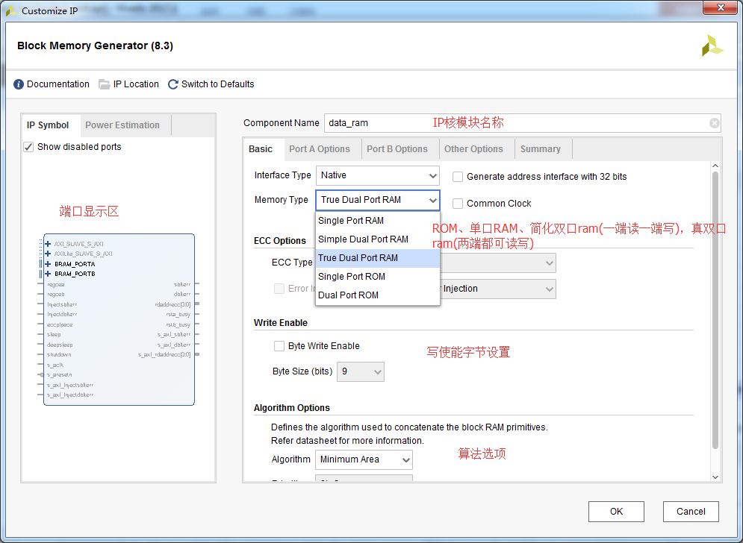
vivado使用教程
创建IP核、块存储器自定义
page 43

Slide 44
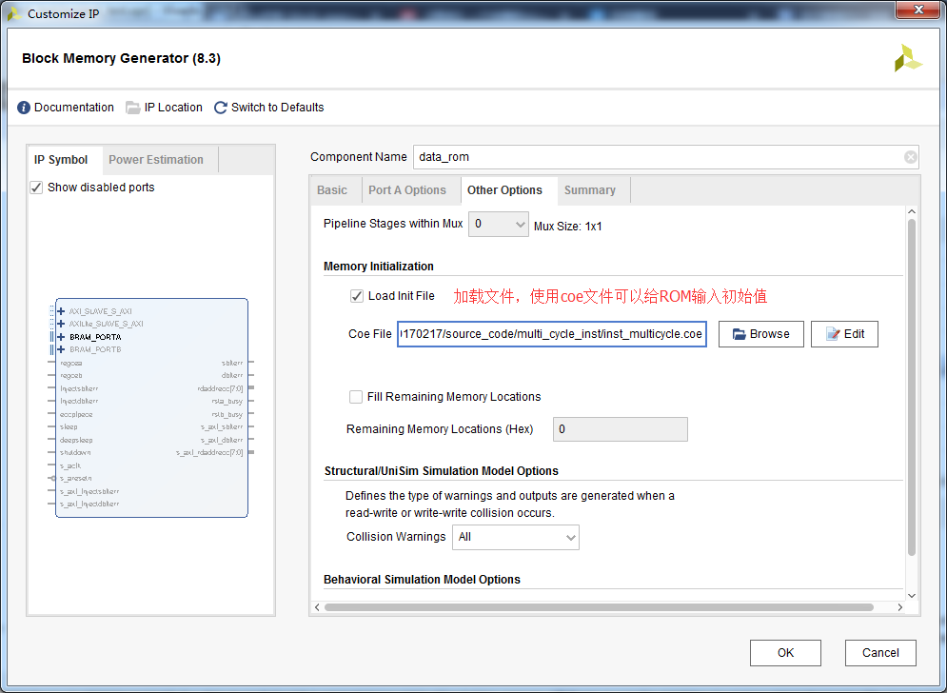
vivado使用教程
创建IP核、块存储器自定义
page 44

Slide 45
vivado使用教程
谢谢！
page 45

